Slide 1
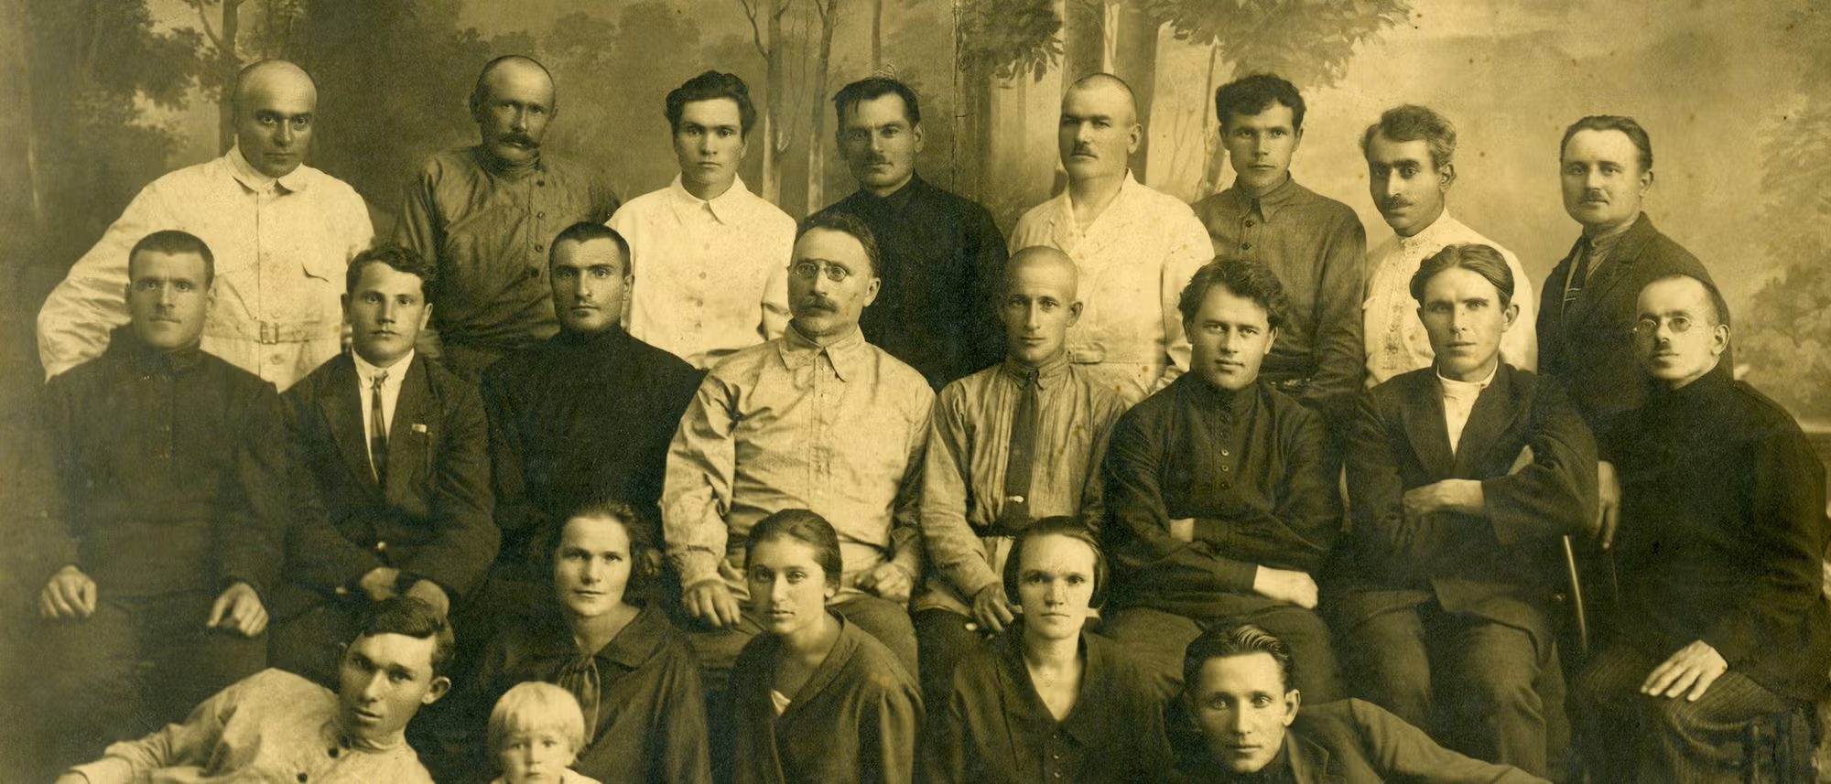
Teorie della memoria collettiva

Slide 2
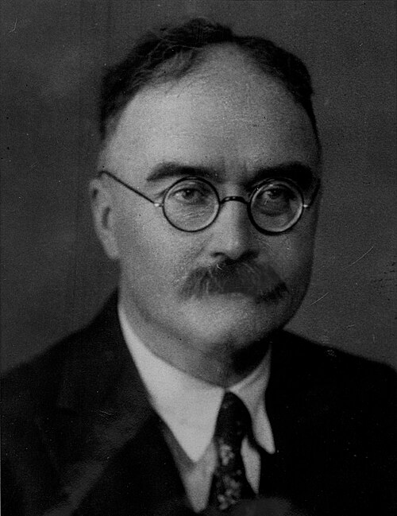
Maurice Halbwachs
(1877 Reims – 1945 Buchenwald)
All'inizio del XX secolo, il sociologo francese Maurice Halbwachs stupì con una tesi sorprendente: un ricordo personale in senso stretto non esisterebbe affatto. Il contesto influenzerebbe tutti i contenuti della memoria, che sarebbero quindi «inquadrati socialmente», come egli scrive nel suo primo saggio del 1925 sulla memoria collettiva.
Da allora i ricercatori hanno trovato numerose prove del fatto che, oltre alle esperienze dirette, molte altre informazioni contribuiscono a plasmare i nostri ricordi: le vecchie foto o i racconti dei genitori, ad esempio, influenzano il modo in cui ricordiamo la nostra infanzia, mentre i veterani di guerra mescolano le loro esperienze personali con le storie dei compagni o, in alcuni casi, persino con scene tratte da film.

Slide 3

Memoria collettiva
Il quadro sociale definito da Halbwachs si riferisce quindi a due aspetti: 1) alle persone che ci circondano, che ci aiutano a richiamare i contenuti della memoria e che, nel farlo, contribuiscono a plasmarli ; 2) alle condizioni generali del contesto sociale. Queste ultime ci servono da orientamento per trasformare la «materia prima» delle esperienze passate in una storia significativa.
Secondo Halbwachs, la memoria collettiva è un repertorio di racconti sul passato che un gruppo sociale condivide, ad esempio una famiglia, una comunità religiosa o determinati strati sociali. Halbwachs ha sottolineato che tali ricordi comuni non devono essere confusi con la storiografia scientifica, poiché non riproducono il passato né in modo completo né corretto. Essi rappresentano invece aspetti che appaiono rilevanti per l’immagine che il gruppo ha di sé nel presente.

Slide 4
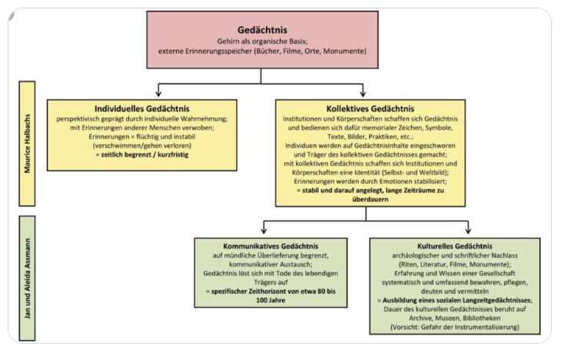

Slide 5
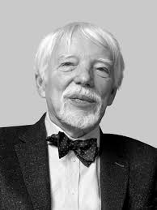
- Jan Assmann distingue due forme di memoria collettiva: la memoria comunicativa e la memoria culturale.
- Per questa suddivisione si avvale delle ricerche dell’etnologo Jan Vansina sul passato delle culture orali. Vansina sottolinea che in tali società la memoria degli eventi passati risale solo a 80-100 anni fa, dopodiché si apre un vuoto, a cui si ricollega solo il livello temporale delle tradizioni sulle origini.
- Egli definisce questo vuoto come The floating gap. Per la memoria di gruppo, tuttavia, questa lacuna non esiste realmente, poiché i due livelli temporali, dal punto di vista dei membri del gruppo, si congiungono direttamente.
- Ciononostante, il concetto di floating gap è importante, poiché secondo Assmann questa separazione tra passato recente e tradizione delle origini corrisponde a due diversi tipi di memoria, quella comunicativa e quella culturale.

Slide 6
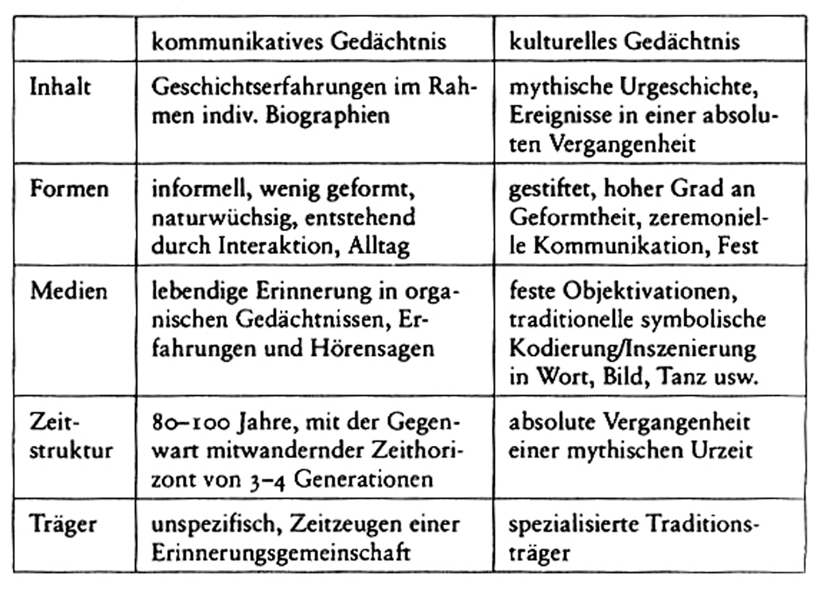

Slide 7

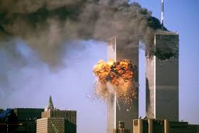
Le memorie condivise (es. Shoah, genocidio in Rwanda…) al di là dei confini nazionali e delle culture sono definite dagli esperti proprio come «paradigmi itineranti». Nel nostro mondo globalizzato, caratterizzato da numerose società migratorie, ciò vale per la maggior parte delle memorie collettive. Per questo motivo, negli ambienti specialistici si parla di una «memoria transculturale».

Slide 8

- Da considerare:
- Ricordare e/o dimenticare? Chi decide cosa c’è da far entrare nella memoria collettiva?
- Memoria comunicativa e culturale possono essere completamente diverso = «Gedächtnisgemeinschaft“ (P. Nora)
- Che memoria in società sempre più multiculturali?
- Intelligenza artificiale?
- Dialogisches Erinnern? Martin Sabrow: La memoria dialogica, che intende sostituire la griglia limitata delle costruzioni della memoria nazionale con una griglia europea più efficace, si fonda sia sull’utilità pratica che sul valore analitico: vuole essere valutata in base alla sua capacità di rafforzare il dialogo transnazionale e di arginare la guerra civile dei ricordi. chrome-extension://efaidnbmnnnibpcajpcglclefindmkaj/https://zeithistorische-forschungen.de/sites/default/files/medien/Druckausgabe/2007-3/ZF_3_2007_386_392_Sabrow.pdf

